Slide 1
THIẾT BỊ DẠY HỌC SỐ GV: PHẠM THỊ SEN HƯỚNG DẪN SỬ DỤNG CÔNG NGHỆ AI VÀO THIẾT KẾ BÀI GIẢNG POEWPOINT TỰ ĐỘNG

Slide 2

SỬ DỤNG CÔNG NGHỆ AI THIẾT KẾ BÀI DẠY POWERPOINT TỰ ĐỘNG
Gamma App AI là một công cụ hỗ trợ người dùng tạo bài thuyết trình. Công cụ này sử dụng trí tuệ nhân tạo (AI) để tự động hóa các tác vụ như tạo slide, thiết kế bố cục, chèn hình ảnh và video, và thêm hiệu ứng.
Gamma App AI có thể giúp người dùng tiết kiệm thời gian và công sức, đồng thời tạo ra các bài thuyết trình chất lượng cao hơn.
Notes:
Trong thời đại công nghệ phát triển như vũ bão, việc tạo giáo án tự động là một trong những ứng dụng AI phổ biến nhất mà nhiều thầy cô đang rất mong muốn thực hiện để tiết kiệm thời gian đồng thời có các slide bài giảng sinh động, trình bày đẹp mắt để giảng dạy.
Nếu như Luma AI là công cụ hỗ trợ tạo video “nhanh như chớp” thì Gamma AI được biết đến là nền tảng trực tuyến thông minh, hỗ trợ người dùng tạo ra các bài thuyết trình chuyên nghiệp một cách nhanh chóng và dễ dàng.
Thay vì phải mất nhiều thời gian để thiết kế từng slide, giờ đây thầy cô chỉ cần cung cấp nội dung, Gamma AI sẽ tự động tạo ra các slide đẹp mắt, ấn tượng và phù hợp với chủ đề. Nói cách khác, Gamma AI là nhà thiết kế slide ảo và luôn sẵn sàng phục vụ 24/7.

Slide 3
Các chức năng chính của Gama App AI
Tạo slide tự động: Người dùng chỉ cần cung cấp cho Gamma App AI một chủ đề, và công cụ sẽ tự động tạo ra một bài thuyết trình với các slide đẹp mắt và hấp dẫn.
Thiết kế bố cục: Người dùng có thể chọn từ nhiều mẫu bố cục khác nhau, hoặc tạo bố cục của riêng mình.
Chèn hình ảnh và video: Gamma App có thể giúp người dùng chèn hình ảnh và video vào bài thuyết trình của mình. Người dùng có thể tải lên hình ảnh và video từ máy tính của mình, hoặc tìm kiếm trên internet.
Thêm hiệu ứng: Người dùng có thể chọn từ nhiều hiệu ứng khác nhau, hoặc tạo hiệu ứng của riêng mình.
Hỗ trợ nhiều định dạng: Gamma hỗ trợ xuất bài trình chiếu sang nhiều định dạng khác nhau, chẳng hạn như PowerPoint, PDF, HTML

Slide 4
Tạo bài trình chiếu với Gamma
Ưu điểm | Nhược điểm
- Tiết kiệm thời gian, công sức: Gamma giúp bạn tiết kiệm thời gian trong việc tạo bài trình chiếu. - Tạo bài trình chiếu chuyên nghiệp: Gamma giúp bạn tạo ra những bài trình chiếu chuyên nghiệp với nội dung và thiết kế đẹp mắt. - Dễ sử dụng: Gamma có giao diện đơn giản và dễ sử dụng, ngay cả với những người không có nhiều kinh nghiệm về thiết kế. | - Phiên bản miễn phí: Có giới hạn về số lượng slide tạo ( tối đa 10 slide) - Cần có internet: Để sử dụng Gamma cần có kết nối internet.

Slide 5
Cách sử dụng Gamma:
Bước 1: Truy cập trang web Gamma: https://gamma.app
Bước 2: Đăng ký tài khoản Gamma miễn phí hoặc đăng nhập bằng Gmail .
Bước 3: Nhấp vào nút "Tạo bài thuyết trình" (Create New).
Chọn chủ đề cho bài trình chiếu của bạn.
Nhập tiêu đề và phụ đề cho bài trình chiếu.
Bước 4: Nhấp vào nút "Tạo" (Generate).

Slide 6
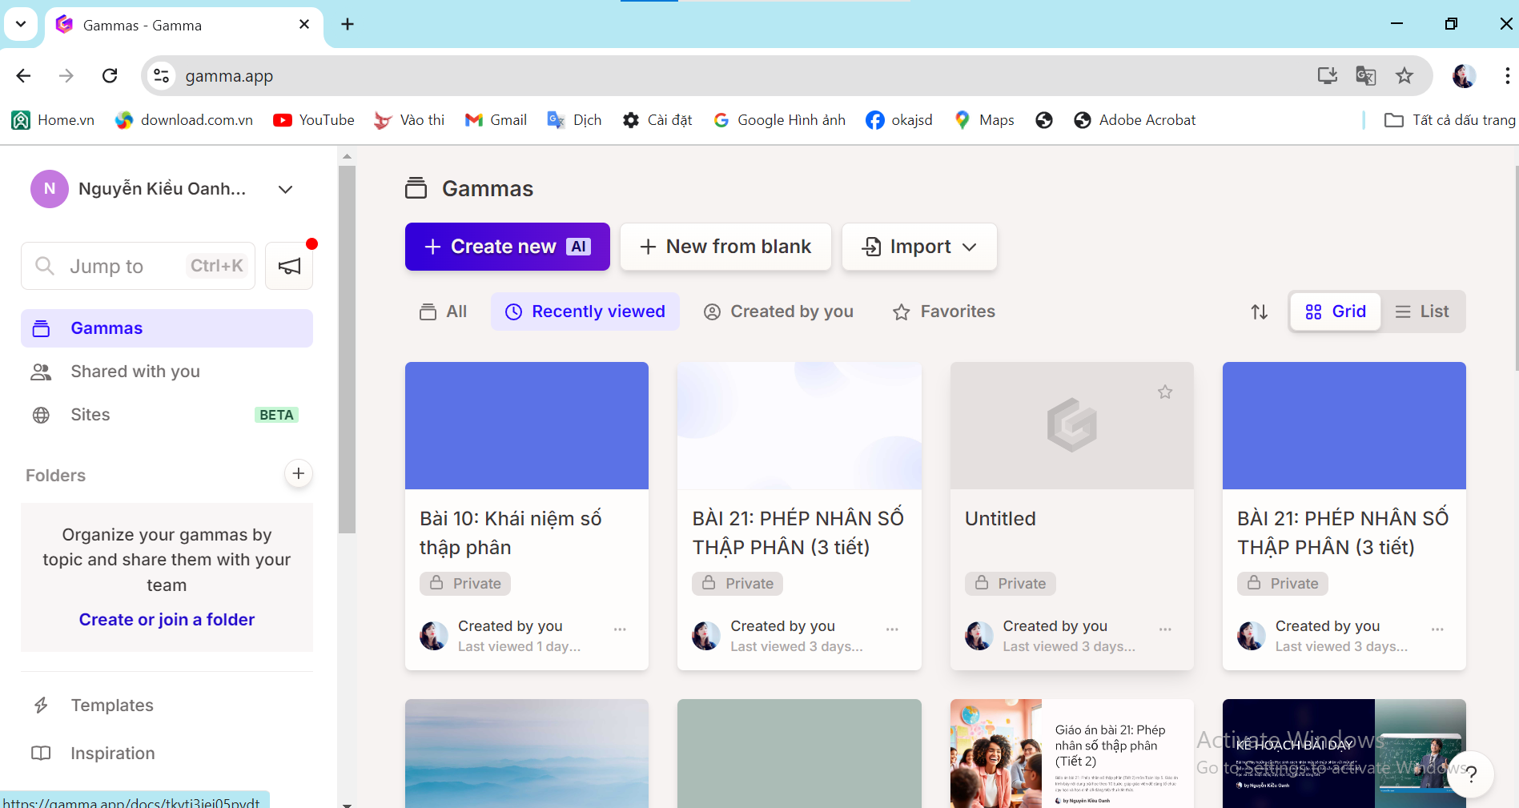

Slide 7
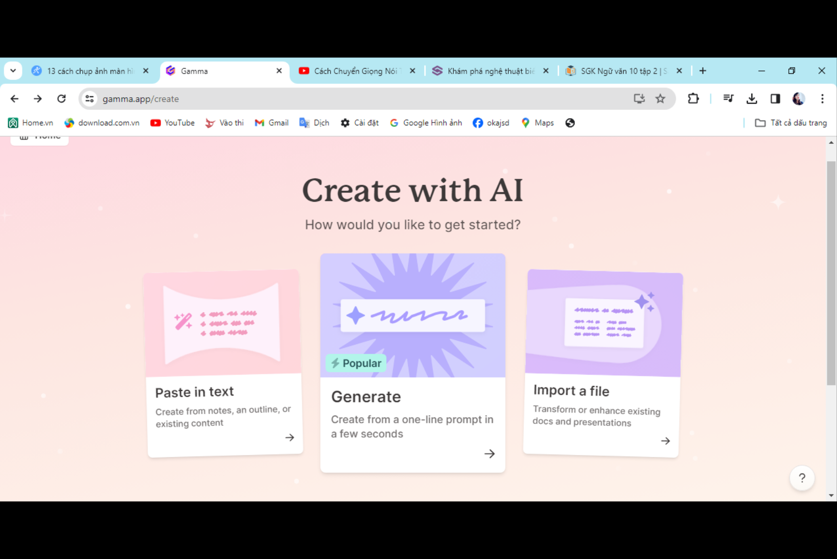
Có 3 sự lựa chọn
Biểu tượng 1( Paste a in text) đã có sẵn 1 đoạn văn bản và sử dụng nội dung đó làm bài giảng PowerPoint
Biểu tượng 2: Tự động thiết kế tất cả bằng 1câu lệnh
Biểu tượng 3: Có sẵn 1 file PP hoặc văn bản và muốn nó biến thành 1 bài PP mới
1
2
3

Slide 8
Lưu ý để sử dụng Gamma App AI hiệu quả:
- Sử dụng các từ khóa chính, chuẩn xác khi nhập chủ đề của bài thuyết trình.
- Tùy chỉnh bài thuyết trình của mình bằng cách thêm hoặc xóa các slide, thay đổi nội dung của các slide, chèn hình ảnh và video, và thêm hiệu ứng.
- Xuất bài thuyết trình của mình sang định dạng phù hợp với nhu cầu.
- Chia sẻ bài thuyết trình của mình với những người khác bằng cách nhấp vào nút “Chia sẻ”.
Notes:
Những công cụ này mặc dù đang ở giai đoạn phát triển đầu tiên nhưng nó đang tiến bộ từng ngày. Tôi hy vọng trong thời gian tới sẽ có nhiều công cụ mạnh hơn nữa giúp các thầy cô có thể thiết kế slide 1 cách hoàn toàn tự động và bám sát được nhu cầu bài giảng của thầy cô

Slide 9


NỀN TẢNG XỬ LÝ TIẾNG VIỆT:
Notes:
“

Slide 10
PHẦN 4: CHUYỂN VĂN BẢN THÀNH GIỌNG NÓI
Bước 1: Đăng nhập vào trang: https://vbee.vn/
Bước 2: Đăng nhập bằng tài khoản Email hoặc Facebook
Bước 3: Nhập đoạn văn bản/ chọn giọng đọc (nam, nữ, vùng, miển…)
Bước 4: Nhấn vào chữ Chuyển văn bản
Bước 5: Nhấn vào Tải xuống

Slide 11
Chuyển văn bản thành giọng nói: https://tts.klmedia.vn
Chuyển văn bản thành giọng đọc hỗ trợ hơn 60 ngôn ngữ có tiếng Việt
• Dùng miễn phí không giới hạn ký tự
• Cho tải audio sau khi xử lý về không giới hạn
Bước 1: Đăng nhập vào https://tts.klmedia.vn/
Bước 2: Nhập văn bản cần chuyển giọng vào khung
Bước 3: Chọn giọng đọc tại ô Select Voice:
Bước 4: Nhấn vào ô Generate Speech
Bước 5: Nhấn vào Download Speech để tải về máy tính.

Slide 12
Sử dụng https://www.ausynclab.io
NHÂN BẢN GIỌNG NÓI:
Bước 1: Truy cập vào trang
https://www.ausynclab.io
Bước 2: Nhấn vào Dùng thử miễn phí
Bước 3: Muốn thêm giọng nói
Ta Nhấn vào dấu cộng chọn tên giọng nói
Sau đó ta Đặt tên cho giọng nói.
Chọn giới tính/ Độ tuổi
Và cuối cùng là Nhấn vào Tôi xác nhận
Bước 4: Nhấn vào Đăng kí

Slide 13
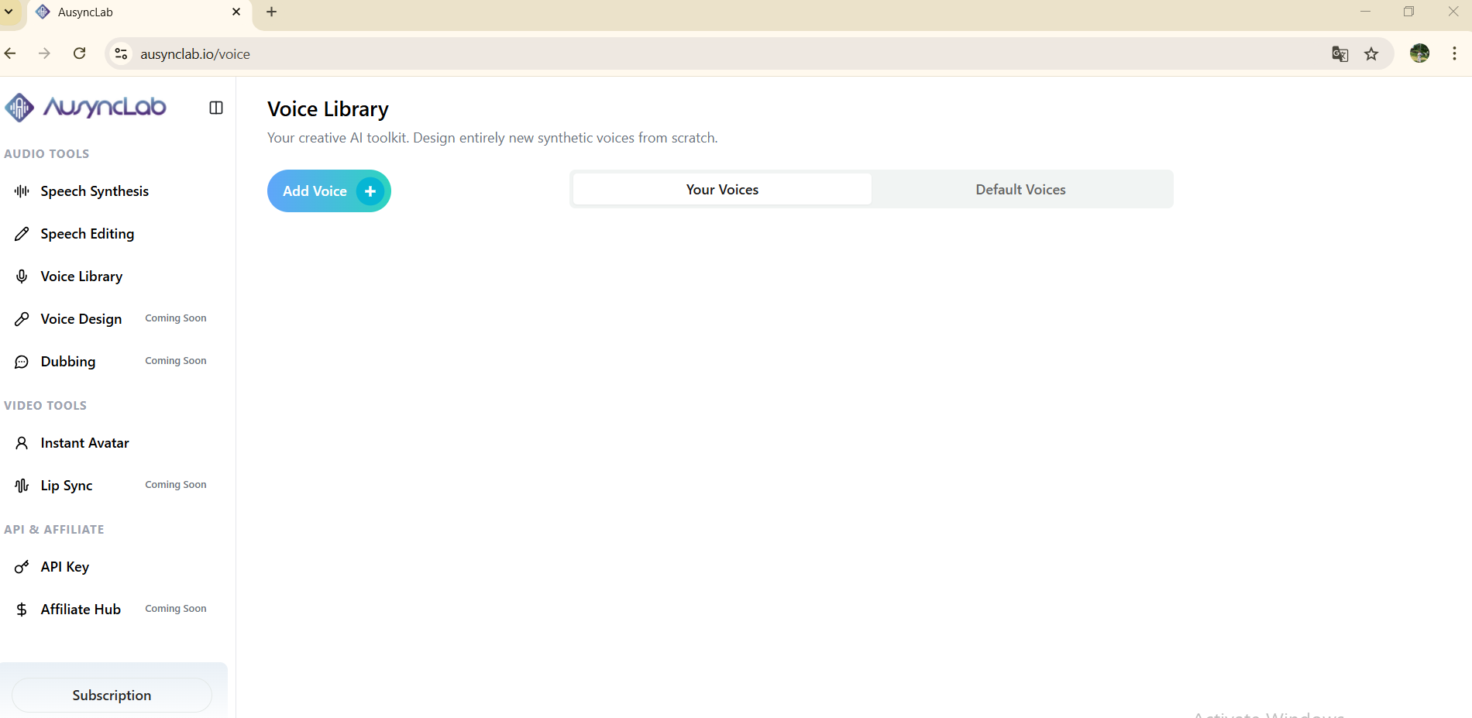
Thêm giọng đọc

